Slide 1
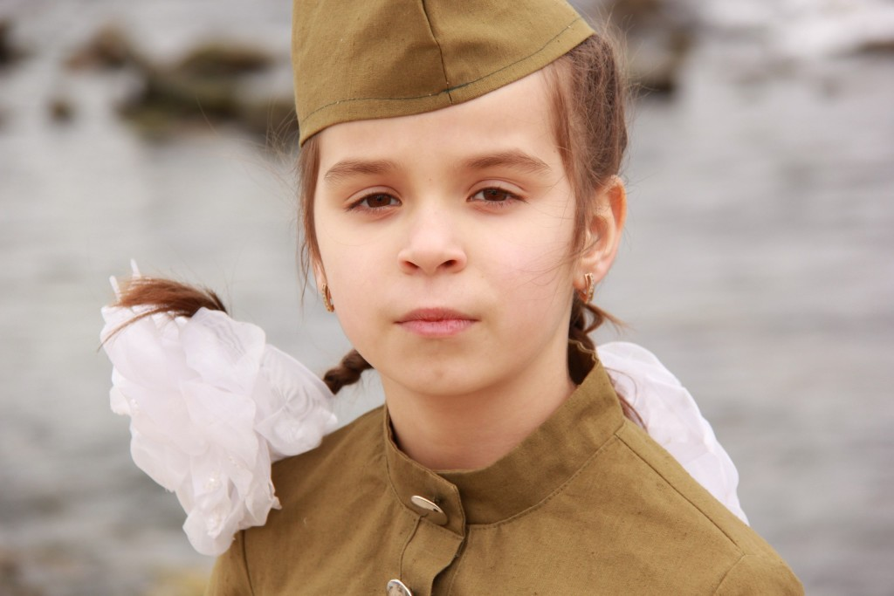
О той весне...
О той весне…
Выполнил: Нияз Султанов

Slide 2
Жанры: эстрадная музыка
Автор музыки: Елена Плотникова
Автор текста: Елена Плотникова
Год создания: 2009

Slide 3
Первое исполнение песни принадлежит московскому вокальному коллективу "МультиКейс", руководит которым Елена Ильинична Плотникова (композитор, педагог Высшей категории, Лауреат музыкальных конкурсов, автор поэтических сборников)

Slide 4
Музыкальные краски
Музыкальные инструменты: барабан, синтезатор оранжировщик, электрогитара, саксофон;
Динамика: умеренно громко;
Темп: Анданте;
Тембр голоса: Меццо Сопрано.

Slide 5
Дед и прадед автора песни Елены Ильиничны воевали, дед Николай Николаевич Плотников дошел до Берлина, прадед Фёдор Павлович Пугачев, ушедший на вону 23 июня 41-го, погиб в 1942 году. Скорее всего, это и явилось толчком для создания песни для Елены Плотниковой

Slide 6
Для нас представлены два варианта песни. Первый клип на песню "О той весне" режиссера Бориса Деденёва с участием взрослых и юных артистов. Второй исполняют девочки с помощью жестов, этот клип рассчитан на аудиторию со сниженным слухом.

Slide 7
Я думаю, это хорошая песня для воспитания патриотических чувств у подрастающего поколения, поколения, которое уже не может услышать о войне из первых уст, от тех кто там действительно был, им остается узнавать только из книг и фильмов. Война настолько великая и страшная, что даже люди с ограниченным слухом не могут о ней молчать, это видно по их взглядам.

Slide 8
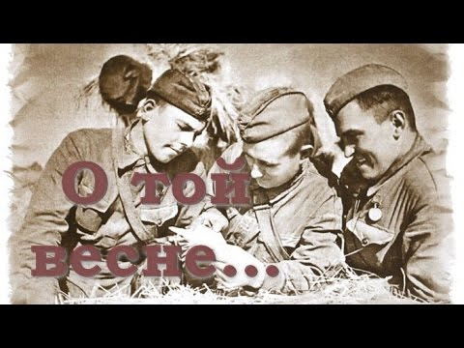
Война… Короткое слово, которое заставляет сердце каждого из нас вздрогнуть. Великая Отечественная война оставила неизгладимый след в памяти каждого. Эта трагедия коснулась и моей семьи. Мой прадед тоже воевал. К сожалению, он не вернулся. Слушая песни о войне, я всегда вспоминаю рассказы моей бабушки.
Наше поколение должно
помнить, через что
пришлось пройти нашим
дедушкам и бабушкам за
то, чтобы жили мы.
Мы не имеем права
забывать их мужество
и героизм.

